Slide 1

МОДУЛ 1 - Познавање и препознавање знакова и симптома менталних проблема у адолесценцији

Slide 2

1. Уобичајени ментални проблеми код деце и адолесцената (истраживања и студије)

Slide 3

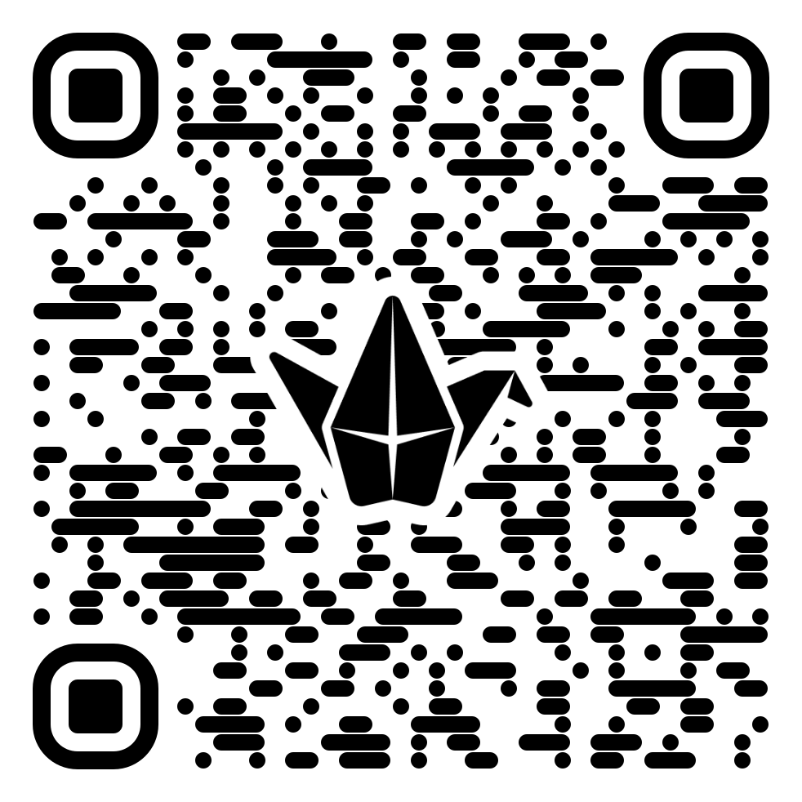
Шта за вас значи ментално здравље? Како бисте га дефинисали?
Придружите се Падлету, одговорите на питања: Шта за вас значи ментално здравље? Како бисте га дефинисали? и представите своје одговоре групи.
Notes:
https://padlet.com/svetlanaaleksic71/add-your-brainstorming-topic-here-5clbzl9kxgnqibjy

Slide 4
Дефиниција
Постоје многе дефиниције сложеног концепта менталног здравља. Ментално здравље се често дефинише као стање благостања у којем људи препознају и користе своје способности и потенцијал, могу да се носе са свакодневним стресним ситуацијама, продуктивно раде и доприносе друштву. Ментално здраву особу карактерише емоционално благостање, односно присуство позитивних осећања и позитивно функционисање како психолошки тако и социјално. Ментално здрава особа није само срећна особа, већ и особа која добро функционише.

Slide 5
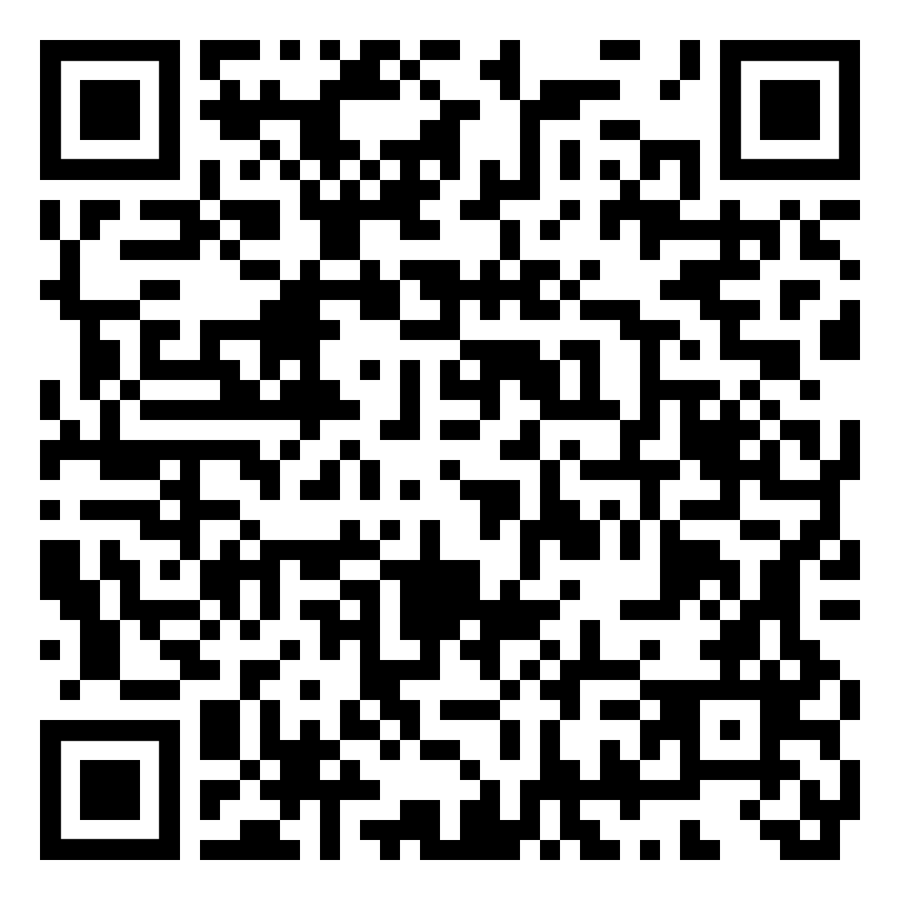
Уобичајени ментални проблеми код адолесцената
Придружите се Google упитнику и одговорите на питања.
Notes:
People with mental health problems are often discriminated against in society. These people have difficulty visiting public places, find a job, make social contacts, because often people see only the deficiency, but do not see the person behind it.Mental health is still surrounded by various myths and stereotypes. But these prejudices affect us all.People avoid seeking help for fear of being judged by others, but when mental health problems strike a loved one or acquaintance, we don't know how to help them.That's why it's worth talking openly about the prejudices about mental health that it turns out we still believe.
https://forms.gle/K8Zm1V8oiDNYYnXJA

Slide 6

Одговори
1. д
2. б
3. ц
4. ц
5. а
6. б
7. б
8. а
9. д
10. б

Slide 7
Питања за учеснике
Шта сматрате индикаторима нарушеног менталног здравља код ваших ученика?
Које проблеме менталног здравља видите код младих људи из ваше школе/комшилука?
Који од следећих проблема су лако видљиви, а који могу бити скривени?
Како ваша школа/окружење реагује на понашања која указују на нарушено ментално здравље код ученика?
Како видите и шта сматрате благовременим одговором на уочена понашања ученика која указују на нарушено ментално здравље?

Slide 8
Уобичајени проблеми менталног здравља код деце и адолесцената
Проблеми са анксиозношћу – прекомерна брига/напетост
Посттрауматски стресни поремећај
Проблеми са расположењем – депресија или прекомерна туга и апатија
Проблеми са самоповређивањем
Проблеми са суицидалним понашањем
Поремећај пажње и хиперактивности
Проблеми са опозицијом – проблеми у понашању
Проблеми са употребом супстанци
Зависности у понашању – интернет, игре, коцкање
Поремећаји у исхрани
Компликовани развод родитеља и понашање након развода
Други проблеми са менталним здрављем (Поремећаји из аутистичног спектра (ПАС), психоза, биполарни афективни поремећај)

Slide 9
Резултати релевантних истраживања
Према подацима Светске здравствене организације, половина (50%) свих менталних поремећаја почиње пре 14. године, а 75% до средине двадесетих година. Већина њих остаје непрепозната и нелечена.
Процењује се да више од 15% адолесцената између 10 и 19 година широм света живи са дијагностикованим менталним поремећајем.
Глобално, самоповређивање је шести најчешћи узрок смрти међу адолесцентима узраста од 10 до 14 година, и други најчешћи узрок смрти међу адолесцентима узраста од 15 до 24 године.
Око 28% људи који су сведоци масовне пуцњаве развија ПТСП (посттрауматски стресни поремећај), око трећине развија акутни стресни поремећај, док више од 90% њих привремено развија симптоме анксиозности, депресије и ПТСП-а..

Slide 10
Међународни извештај о здрављу и понашању деце школског узраста из истраживања из 2021/2022. године (Светска здравствена организација, 2023, том 1)
→ Девојчице су пријавиле лошије исходе менталног здравља и благостања од дечака у свим индикаторима.
→ Удео адолесцената који су пријавили одлично здравље смањивао се са годинама. Више дечака него девојчица пријавило је одлично здравље у доби од 13 и 15 година у скоро свим земљама и регионима.
→ Задовољство животом и ментално благостање били су већи код дечака него код девојчица у све три старосне групе у већини земаља и региона.
→ Адолесценти из богатијих породица пријавили су већи ниво задовољства животом и менталног благостања у скоро свим земљама и регионима.
→ Девојчице су константно пријавиле већи ниво усамљености од дечака, осим у доби од 11 година.

Slide 11
Међународни извештај о здрављу и понашању деце школског узраста из истраживања из 2021/2022. године (Светска здравствена организација, 2023, том 1)
→ Скоро двоструко више петнаестогодишњака (13% дечака и 28% девојчица) него једанаестогодишњака (8% дечака и 14% девојчица) пријавило је осећај усамљености у протеклој години.
→ Девојчице су пријавиле више здравствених проблема него дечаци у свим старосним групама.
→ Преваленција вишеструких здравствених проблема повећавала се са годинама, посебно међу девојчицама.
→ Са 15 година, две трећине девојчица је пријавило вишеструке здравствене проблеме у поређењу са нешто више од трећине дечака.

Slide 12
Међународни извештај о здрављу и понашању деце школског узраста из истраживања из 2021/2022. године (Светска здравствена организација, 2023, том 1)
→ Трећина адолесцената (33%) осећала се нервозно или раздражљиво више од једном недељно у последњих шест месеци. Један од четворо је пријавио проблеме са спавањем (29%) и/или осећај депресије (25%). Један од пет (20%) је пријавио главобоље више од једном недељно.
→ Преваленција депресије, главобоља и вртоглавице међу 13-годишњацима и 15-годишњацима била је двоструко већа код девојчица него код дечака у већини земаља и региона.
→ Девојчице и старији адолесценти генерално пријављују најлошије исходе менталног здравља. На индивидуалном нивоу, фактори као што су притисак у школи, слика тела, проблематично коришћење друштвених медија и искуства са малтретирањем идентификовани су као важни предиктори проблема менталног здравља.

Slide 13


2. Препознавање раних знакова и симптома

Slide 14
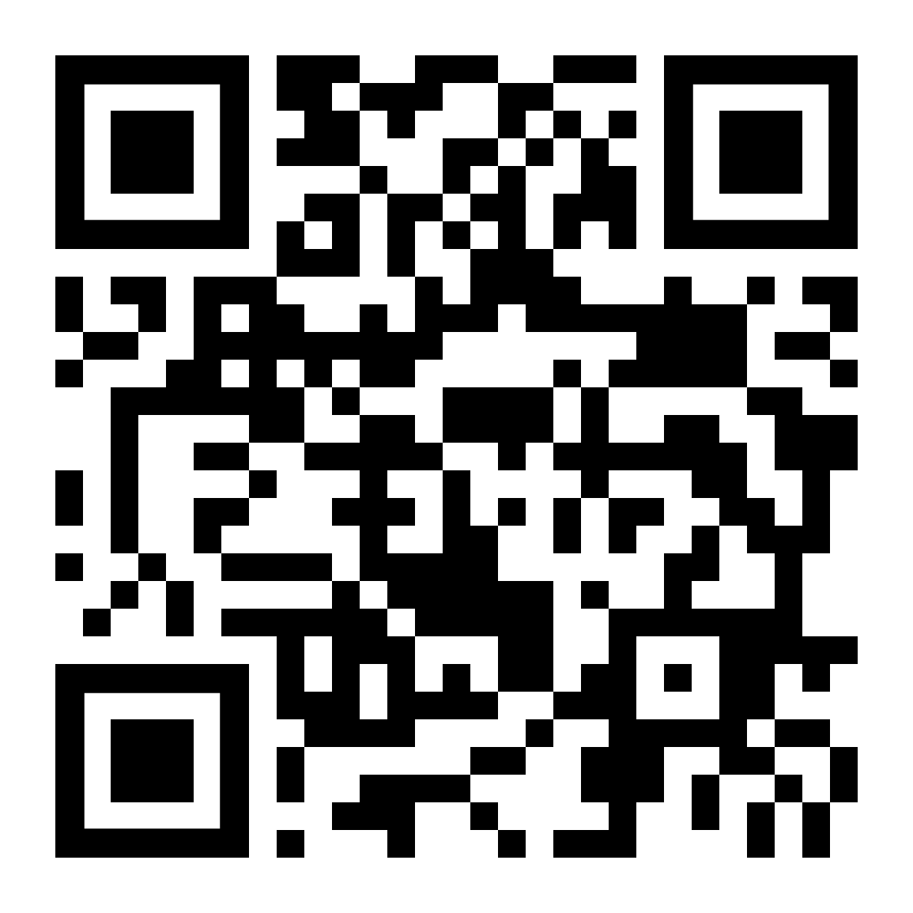
1. Активност – Типичне карактеристике адолесценције
Придружите се Ментиметру и одговорите на питања.
Notes:
environmental factors, which can be anything from overwork during school hours to the use of addictive substances.
https://www.menti.com/alket9iqonrt

Slide 15
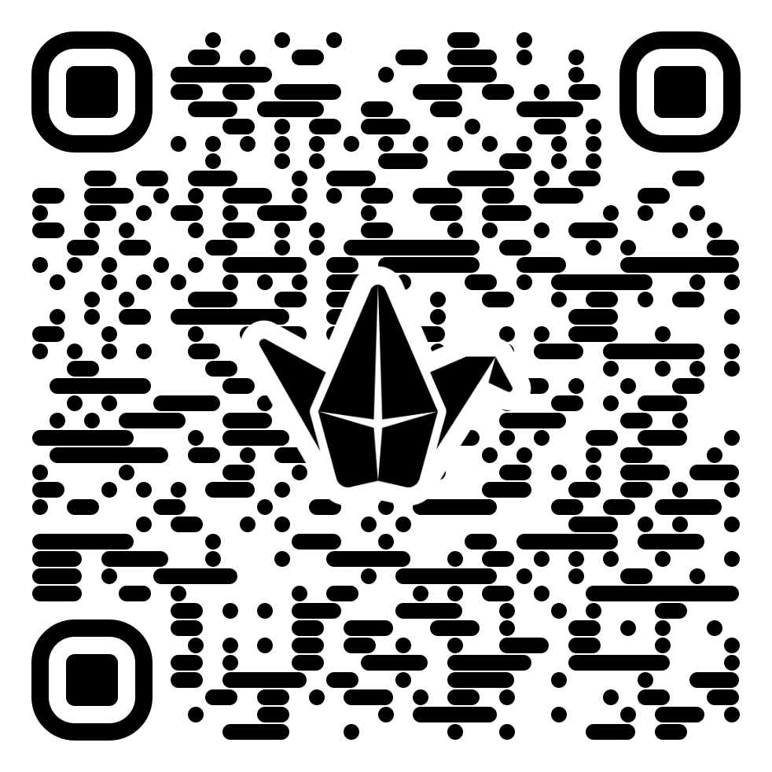
2. Активност
Придружите се Падлету и класификујте наведене карактеристике у две колоне. У прву колону упишите оне које се односе на типичне карактеристике адолесценције, а у другу колону оне које могу бити први симптоми проблема менталног здравља у адолесценцији.
Notes:
https://padlet.com/svetlanaaleksic71/classify-the-listed-characteristics-into-two-columns-in-the--gpnpn3noggixubyo

Slide 16

Кључни задаци адолесценције
Прихватање сопственог тела
Емоционална независност
Успостављање зрелих и смислених односа са вршњацима
Истраживање и прихватање сопственог родног идентитета и друштвених улога
Notes:
independent and productive life.

Slide 17
Друштвене и емоционалне прекретнице
Повећана свест о сопственим мислима, осећањима и емоцијама
Веровање да су сопствена искуства јединствена и да их други не деле
Осећај нерањивости
Оријентисаност ка циљу
Оријентисаност ка правди
Успостављање аутономије
Успостављање интимности и хармоније са сопственом сексуалношћу

Slide 18
Мозак адолесцената
Адолесценција је такође период развоја мозга. Мозак доживљава брзо повећање броја неурона и синапси, након чега следи процес елиминисања непотребних веза. Ове промене утичу на понашање и могу бити извор конфузије и стреса за адолесценте. Све ове промене у мозгу утичу на промене у понашању. Стога је корисно разумети кроз шта адолесценти пролазе – кроз шта пролази њихов мозак. Они се понашају на одређене, типичне начине јер се њихов мозак развија и реорганизује. Ова чињеница нам може помоћи да саосећамо са адолесцентима и покушамо да им будемо од помоћи током овог интензивног периода.

Slide 19
Препознавање знакова
Анксиозност: Прекомерна брига, нервоза и физички симптоми попут знојења или убрзаног откуцаја срца.
Депресија: Прекомерна туга, апатија, смањено интересовање, раздражљивост, проблеми са спавањем, смањена мотивација.
Промене у понашању: Повлачење, изолација, раздражљивост и промене у обрасцима спавања или исхране.
Промене у школском успеху: Пад постигнућа, изостајање из школе, лоша концентрација и пажња, напуштање школе.

Slide 20
Препознавање знакова
Ниједан од ових знакова не значи нужно да млада особа има проблем са менталним здрављем.
Међутим, ако се појаве пратећи знаци који трају дуже од две недеље и ометају функционисање младе особе, онда је потребно консултовати се са специјалистом како би се утврдило да ли су то само карактеристике адолесценције или први знаци проблема.
Често вршњаци, родитељи и наставници не препознају прве знаке проблема на време јер их често мешају са типичним карактеристикама адолесценције.

Slide 21

3. Улоге и одговорности различитих заинтересованих страна у вези са менталним здрављем

Slide 22
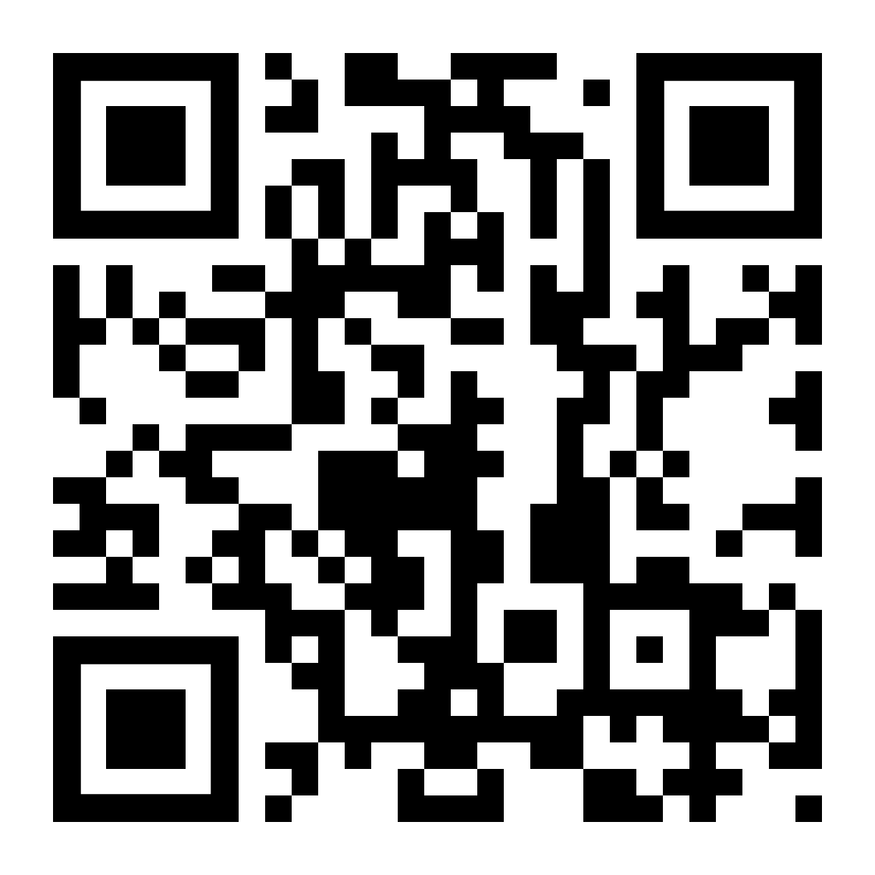
1. Активност
Придружите се Ментиметру и наведите карактеристике и вредности школе која побољшава ментално здравље својих ученика.
Notes:
https://www.menti.com/al2fsxzeo67p

Slide 23
Карактеристике добре школе
Школу похађају разноврсни ученици и ученици из социјално рањивих група.
Брижан однос између ученика и наставника.
Постоји партнерство између школе.
Безбедно физичко и међуљудско окружење.
Кооперативно учење и ефикасно управљање процесом учења у учионици.
Јасно дефинисана правила и границе које се доследно спроводе.

Slide 24
Карактеристике добре школе
• Конструктивно успостављање и одржавање дисциплине у складу са договореним правилима.
• Ученици су укључени у неке школске и ваннаставне активности и добијају одговорност за њих.
• Континуиране повратне информације о развоју вештина и циљева ученика.
• Фокус не само на академски рад, већ и на емоционално благостање и друштвени развој.
• Међусобно изражавање високих академских очекивања између ученика и наставника.
• Тесна сарадња са релевантним институцијама у заједници.

Slide 25
Основне вредности школе која промовише ментално здравље
• Подстицање учешћа
• Развијање вештина за бригу о сопственом менталном здрављу
• Подстицање независности
• Рана идентификација и интервенција за унапређење благостања и менталног здравља
• Комуникација
• Брига о свима
• Вредновање различитости
• Изградња самопоштовања
• Изградња односа
• Обезбеђивање безбедности за све

Slide 26
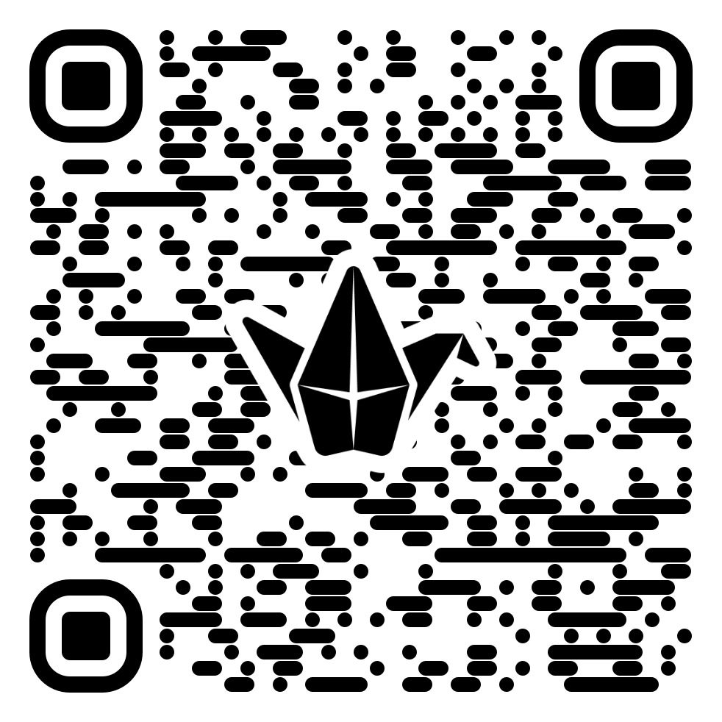
2. Активност - Улоге и одговорности појединачних актера у погледу менталног здравља:
1. Група – Родитељи
2. Група – Наставници
3. Група – Психолози, социјални радници, саветници...
4. Група – Стручњаци из локалне заједнице
(лекари, психијатри...)
Придружите се Падлету да бисте распоредили улоге
и одговорности у погледу менталног здравља
Notes:
https://padlet.com/svetlanaaleksic71/roles-and-responsibilities-of-individual-actors-in-terms-of--4iiw3j2uhok18443

Slide 27
Родитељи – активни партнери у промоцији менталног здравља своје деце у школском окружењу. Родитељи познају своју децу боље од било кога другог. Кућно окружење је важно за учење и стога је, када дете има потешкоћа, њихова сарадња са школом кључна.
Наставници – Наставници не дијагностикују и не би требало да дијагностикују децу са менталним поремећајима, али играју главну улогу у одржавању здравог окружења у учионици, рано идентификујући децу са потешкоћама и упућујући их психологу, саветнику и, у договору са њима, специјалисти ако је потребно.

Slide 28
Психолози – обучени стручњаци који процењују и лече широк спектар емоционалних, бихејвиоралних и психолошких изазова, спроводе истраживања и обављају психолошка тестирања.
Социјални радници – раде на томе да помогну појединцима, породицама и заједницама да побољшају своје благостање.
Дечји и адолесцентни психијатри – лекари који су специјализовани за дијагнозу и лечење емоционалних, бихејвиоралних и психолошких изазова који погађају децу, адолесценте и њихове породице. Имају медицинско образовање и могу да преписују лекове.

Slide 29

4. Када контактирати специјалисту за даљу процену?

Slide 30
Питања за дискусију
Када се обратити специјалисти ради процене и лечења?
Која понашања захтевају упућивање стручњаку?
Да ли сте икада препоручили родитељима да контактирају стручњака ван школе?
Зашто сте то препоручили?
Како су родитељи реаговали?

Slide 31
Када се обратити специјалисти за процену и лечење
Када су могућности сарадње са педагошко-психолошком службом школе исцрпљене.
Када се понашање/симптоми погоршавају уместо да се побољшају.
Када понашање/симптоми негативно утичу на функционисање детета код куће или у школи.
Када су симптоми веома изражени или узнемирујући.
Када је дете у ризику или опасно по себе или друге.
Када интервенција у учионици није довољна.
У случају сумње, најбоље је консултовати се.

Slide 32
Нека уобичајена понашања и симптоми који захтевају упућивање код специјалисте
• Изненадно погоршање оцена или школског успеха.
• Изненадно повлачење или изолација од вршњака.
• Дете је претерано емотивно или се лако љути.
• Често се свађа или пркоси.
• Дете је стално тужно и плаче.
• Показује необично понашање, као што је реаговање на нешто што није ту.

Slide 33
Нека уобичајена понашања и симптоми који захтевају упућивање код специјалисте
• Дете је тихо или претерано повучено.
• Бежи из школе.
• Стално делује уморно или поспано на часу.
• Показује понављајуће понашање.
• Самоповређивање (на пример, сечење, ударање главом).
• Показује значајне промене у тежини.
• Често изостаје са наставе због бола који се не јавља викендом и празницима.

Slide 34

5. Бихејвиоралне манифестације уобичајених проблема менталног здравља у адолесцентном периоду

Slide 35
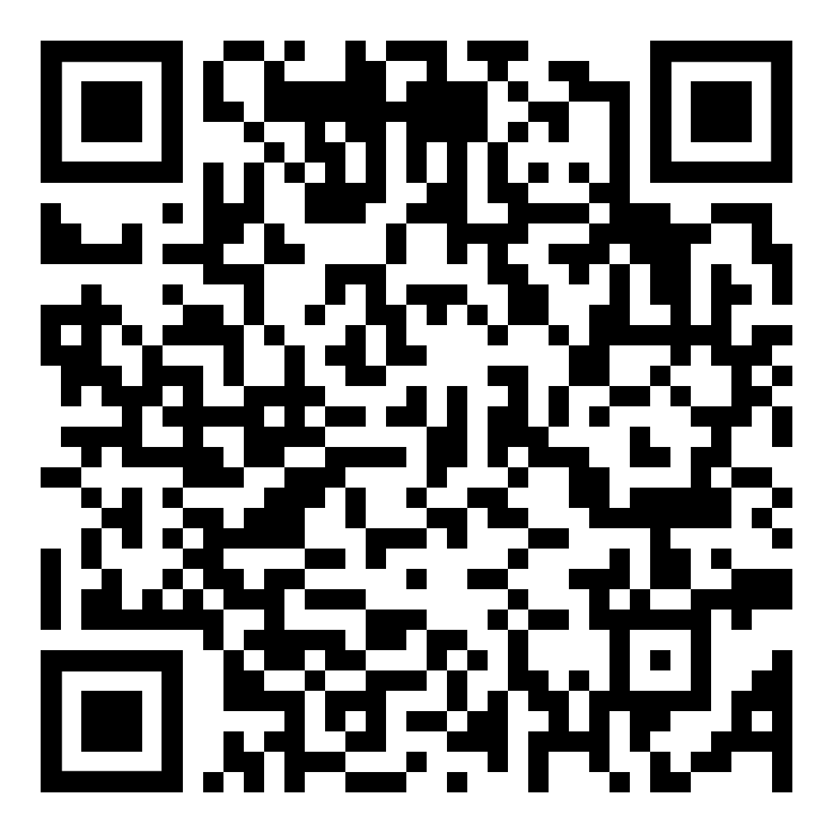
1. Активност
1.г. – студија случаја - анксиозност 2.г. – студија случаја - проблеми са расположењем 3.г. – студија случаја - самоповређивање и проблеми са суицидалним понашањем 4.г. – студија случаја - зависност од супстанци Отворите документ да бисте прочитали студије случаја Имате 15 минута за рад у групи. Договорите се ко ће представити ваше одговоре у име групе када се вратимо у велику групу.
Notes:
4 groups work on 4 case-studies
https://docs.google.com/document/d/1q4EZVEg3iHGrqqEV5AWYL4xrDG8GcwgE/edit?usp=sharing&ouid=113416681846697212398&rtpof=true&sd=true

Slide 36
1. Анксиозност
Лука има 17 година. Игра кошарку. У последње време, сваког дана је веома забринут због усклађивања обавеза у школи и кошарке. Његови родитељи очекују да буде успешан у обе области. Дешавало се да једноставно изјури из учионице када је напетост постала велика. У школи му руке често дрхте, срце му лупа, губи дах, руке му дрхте. Мисли да га сви у школи само гледају и да сви мисле да је губитник, да неће успети ни у спорту ни у школи. Осећа се постиђено, беспомоћно и неуспешно.
Notes:
https://docs.google.com/document/d/1q4EZVEg3iHGrqqEV5AWYL4xrDG8GcwgE/edit?usp=sharing&ouid=113416681846697212398&rtpof=true&sd=true

Slide 37
2. Проблеми са расположењем
Сара има 16 година. Изгледа тужно и уплашено. Често делује одсутно током часа. Сара је изненада престала да похађа часове плеса које је похађала од своје седме године. Заборавља да уради домаћи задатак, покварила је оцене у школи. Потпуно је немотивисана за учење. Занемарила је свој изглед. У последње време долази у школу неочешљана, неуредна, у истој одећи коју носи сваких неколико дана. Више не излази са пријатељима. Дешава се да он не излази из њене собе цео викенд. Пријатељи кажу да је у последње време веома раздражљива. Сара им је рекла да не може да спава ноћу и да може да проведе дане, а да ништа не једе.
Notes:
https://docs.google.com/document/d/1q4EZVEg3iHGrqqEV5AWYL4xrDG8GcwgE/edit?usp=sharing&ouid=113416681846697212398&rtpof=true&sd=true

Slide 38
3. Проблеми са самоповређивањем и суицидалним понашањем
Миа има 15 година. Сада похађа нову средњу школу јер се преселила са родитељима из мањег града. У претходној школи је имала добре оцене и била је међу најбољим ученицима. У новој школи не може да се навикне на ученике и наставнике. Добила је неколико лоших оцена. Има утисак да су сви бољи од ње, да никада неће бити успешна, да нигде не припада. Мисли да је разочарала родитеље. Почела је да се самоповређује јер се тада једино осећа добро. Наставник физичког васпитања је приметио ожиљке на њеним рукама. Након тога, Миа почиње да размишља о самоубиству јер мисли да ће наставник рећи њеним родитељима о самоповређивању и да ће сви ученици у школи сазнати.
Notes:
https://docs.google.com/document/d/1q4EZVEg3iHGrqqEV5AWYL4xrDG8GcwgE/edit?usp=sharing&ouid=113416681846697212398&rtpof=true&sd=true

Slide 39
4. Проблеми са зависношћу од супстанци
Марко има 18 година. Сви наставници су приметили промену у његовом понашању. Последњих месец дана нередовно долази на наставу. Када дође, делује раздражљиво, љутито и агресивно. Не ради домаћи задатак, а такође не жели да учествује у активностима на часу. Добијао је лоше оцене из скоро свих предмета. Другари из школе га виђају по граду са проблематичним друштвом. Његови родитељи кажу да га ретко виђају, да је често ван куће и да долази касно само да спава. Због свог понашања упућен је код психолога коме признаје да је почео да користи психоактивне супстанце које комбинује са алкохолом.
Notes:
https://docs.google.com/document/d/1q4EZVEg3iHGrqqEV5AWYL4xrDG8GcwgE/edit?usp=sharing&ouid=113416681846697212398&rtpof=true&sd=true

Slide 40
2. Активност Свака група представља своје одговоре на следећа питања: 1. Које стратегије наставник може да примени да би пружио подршку? 2. Које стратегије родитељ може да користи да би пружио подршку? 3. Које стратегије вршњаци могу да користе да би пружили подршку? 4. Ко још може да пружи подршку и на који начин?

Slide 41
Школске интервенције за смањење прекомерне напетости 1st level strategies – green 2nd level strategies – blue 3rd level strategies - orange
 | Интервенције | Наставник | Родитељ | Друг
 | Говорите полако и мирно и охрабрујте дете да полако дише. | Н | P
 | Разложите сложене акције на неколико једноставних | Н | P
 | Помозите ученицима да схвате вероватноћу да се нешто деси („Плашим се да уђем у аутобус јер мислим да ће се срушити.“ „Колика је вероватноћа да ће се срушити? Колико аутобуса видите сваког дана који се не сударају са другим возилима?“) | Н | P
 | Помозите ученицима да процене све доказе за своје закључке („Нисам добар/добра у математици.“ „Какве су ти биле оцене прошле недеље? Увек добре осим данас? Да ли се питаш зашто си имао/имала један лош дан, а сви остали су били добри?“) | Н | P | Д
 | Развијте и вежбајте позитиван дијалог са собом („Могу ја ово.“ „Иако сам погрешио у претходном задатку, урадићу следећи како треба.“) | Н | P
 | Нека ученици користе термометар страха како би утврдили шта их највише плаши и шта да раде када доживе различите нивое страха. | Н | P
 | Подстакните ученике да користе технике опуштања (нпр. дубоко дисање, вођено визуелизовање, опуштање мишића). | Н | P
 | Користите постепено излагање: ако се дете плаши да говори у разреду, дозволите му да говори само испред огледала, затим снимите и пустите снимак, па говорите пред неколико другова из разреда и на крају пред целим разредом. | Н | P

Slide 42
Школске интервенције за побољшање расположења и регулацију расположења 1st level strategies – green 2nd level strategies – blue 3rd level strategies - orange
 | Интервенције | Наставник | Родитељ | Друг
 | Нека ученик изрази своје расположење (на скали од 1 до 10, где 10 представља срећу) и идентификује пријатне активности у којима се бави (шетња, слушање музике, вежбање, дружење са позитивним вршњаком). | Н | P | Д
 | Идентификујте активности или часове где би ученик могао да сарађује са вршњаком који пружа подршку. | Н | P
 | Помозите ученику да процени „све доказе“ негативних мисли. | Н | P
 | Помозите ученику да процени све доказе за свој закључак („Нисам добар/добра у математици.“ „Какве су ти биле оцене прошле недеље? Увек добре осим данас? Да ли се питаш зашто си имао/имала један лош дан, а сви остали добри?“)
 |  | Н | P
 | Развијте и вежбајте позитиван говор са собом („Могу ја ово.“ „Иако сам погрешио у претходном задатку, урадићу следећи како треба.“) | Н | P | Д
 | Дозволите ученику да ради алтернативне задатке или да остане у другом делу собе ако је тужан или плаче. | Н | P
 | Нека ученик почне са познатим, претходно успешно завршеним задатком, а затим пређе на нове и/или теже задатке. | Н | P
 | Пронађите партнере за учење који ће вам пружити подршку и помоћ око задатака. | Н | P
 | Нека ученик пише дневник својих расположења, песама и прича. | Н | P
 | Помозите ученику да идентификује шта доприноси узнемирујућем расположењу ван часа. | Н | P

Slide 43
Школске интервенције за суочавање са самоповређивањем и суицидалним понашањем 1st level strategies – green 2nd level strategies – blue 3rd level strategies - orange
 | Интервенције | Наставник | Родитељ | Друг
 | Ојачати заштитне факторе, укључујући добре односе са школским друговима и наставницима и приступ подршци у учионици и ван ње. | Н | P | Д
 | Идентификујте који су ученици у ризику од самоповређивања и самоубиства (изненадне или драматичне промене у понашању или постигнућима, поклањање ствари). | Н | P
 | Успоставите дијалог са узнемиреном и/или суицидалном младом особом; важно је разумети да наставник није сам у процесу комуникације. | Н | P
 | Реаговати на ученике који могу бити у ризику од самоубиства (причају или пишу о смрти, осећају се беспомоћно или немају разлога за живот или причају о самоубиству, траже начине да се убију) предузимањем неопходних акција. | Н | P
 | Непрекидно надгледајте ученика за кога се утврди да је у непосредној опасности (или организујте да га надгледа друга одрасла особа) док га не прегледа стручњак за ментално здравље. | Н | P
 | Одведите ученика код стручњака и пружите му додатне информације које ће му помоћи у процени. | Н | P

Slide 44
Школске интервенције за суочавање са употребом супстанци 1st level strategies – green 2nd level strategies – blue 3rd level strategies - orange
 | Интервенције | Наставник | Родитељ | Друг
 | Побољшати везе широм школе како би се помогло ученицима са проблемима са употребом супстанци. | Н | P
 | Развијте позитивне односе са наставницима, саветницима и вршњацима у школи. | Н | P
 | Дефинисати и спровести политику која успоставља школу као окружење без дрога. | Н | P | Д
 | Обезбедите информације и ресурсе о злоупотреби супстанци. | Н | P
 | Објасните да одређене активности (спорт, часови драме итд.) могу ангажовати ученика на позитиван и креативан начин. | Н | P | Д
 | За теже случајеве размотрите центре за опоравак. | Н | P
 | Подстицати ученика да се дружи са вршњацима који не користе супстанце и да борави у окружењу без супстанци. | Н | P

Slide 45

Хвала на пажњи!
Молимо вас да нам оставите повратне информације!
Notes:
Feedback form: https://docs.google.com/forms/d/e/1FAIpQLScvieK7WSJ3i3FfVI29WsgLBaBVACIcMQ6qPiG6iG1tha56Qw/viewform?usp=dialog

